Slide 1
Lessico e grammatiche del greco antico.
Una nuova metodologia e un tentativo di bilancio
S. Delle Donne
Università del Salento
L’insegnamento del greco antico: aspetti e nuove prospettive
Università Roma Tre – 15 dicembre 2023

Slide 2
COME PORTARE IL LESSICO IN CLASSE
Pensi che gli studenti apprenderanno la parte maggiore del loro lessico (greco antico) in aula o fuori di essa (a casa, da soli, in gruppo etc.)?
Come utilizzerai le preziose ore di lezione per fare apprendere il vocabolario e farlo in modo meno scoraggiante e più efficiente?
Ti concentrerai sulla qualità o sulla quantità di lessico?
Quale proporzione di ore di lezione spenderai per il vocabolario e per la grammatica?
Come sceglierai quali termini o aspetti lessicali meritano una speciale attenzione in classe?
Come incoraggerai gli studenti ad usare il dizionario per aiutarli a costruirsi il loro lessico (greco antico)? A quale attività ricorrerai per sviluppare le loro abilità lessicali?
Come deciderai quali elementi sono degni di essere annotati nel «taccuino dello studente»?
Come monitorerai ciò che è stato appreso….in una lezione successiva?
Fonte. Michael Lewis, Implementing the lexical approach. Putting theory into practice, Heinle 2008, p. 45.
L’insegnamento del greco antico: aspetti e nuove prospettive
Università Roma Tre – 15 dicembre 2023

Slide 3
TANTE PAROLE!
LA SELEZIONE LESSICALE OPERATA
IN DUE GRAMMATICHE OGGI IN USO
GRAMMATICA 1
GRAMMATICA 2
L’insegnamento del greco antico: aspetti e nuove prospettive
Università Roma Tre – 15 dicembre 2023

Slide 4
QUANTO PESANO LE PAROLE
LA SELEZIONE LESSICALE OPERATA
IN DUE GRAMMATICHE OGGI IN USO
GRAMMATICA 1
GRAMMATICA 2
L’insegnamento del greco antico: aspetti e nuove prospettive
Università Roma Tre – 15 dicembre 2023

Slide 5
QUANTO PESANO LE PAROLE
LA SELEZIONE LESSICALE OPERATA
IN DUE GRAMMATICHE OGGI IN USO
GRAMMATICA 1
GRAMMATICA 2
L’insegnamento del greco antico: aspetti e nuove prospettive
Università Roma Tre – 15 dicembre 2023

Slide 6
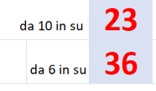
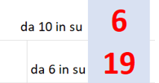
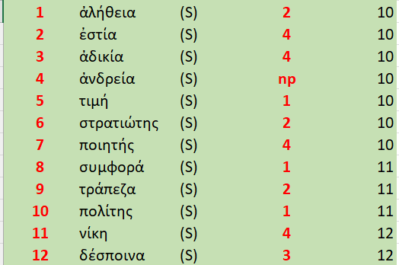
LE PAROLE PIU’ FREQUENTI
LA SELEZIONE LESSICALE OPERATA
IN DUE GRAMMATICHE OGGI IN USO
GRAMMATICA 1
L’insegnamento del greco antico: aspetti e nuove prospettive
Università Roma Tre – 15 dicembre 2023

Slide 7
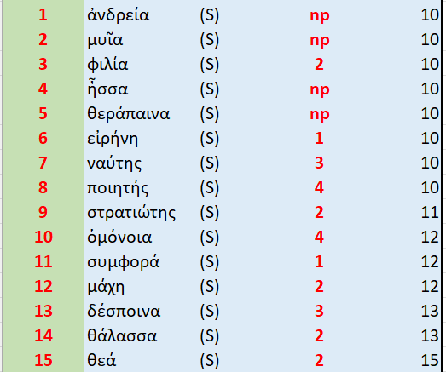
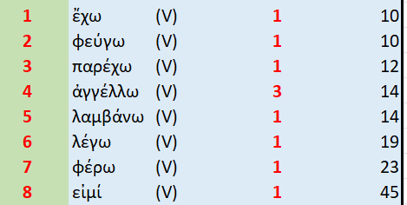
LE PAROLE PIU’ FREQUENTI
LA SELEZIONE LESSICALE OPERATA
IN DUE GRAMMATICHE OGGI IN USO
GRAMMATICA 2
L’insegnamento del greco antico: aspetti e nuove prospettive
Università Roma Tre – 15 dicembre 2023

Slide 8
LESSICO FREQUENZIALE?
LA SELEZIONE LESSICALE OPERATA
IN DUE GRAMMATICHE OGGI IN USO
GRAMMATICA 1
GRAMMATICA 2
L’insegnamento del greco antico: aspetti e nuove prospettive
Università Roma Tre – 15 dicembre 2023

Slide 9
TRA LE PAROLE CON FREQ.1
LA SELEZIONE LESSICALE OPERATA
IN DUE GRAMMATICHE OGGI IN USO
Il verbo εἰμί: 98 (Gr1); 45 (Gr2)
L’articolo: 610 (Gr1); 654 (Gr2)
Le preposizioni: ἐν 54 (Gr1); 32 (Gr2) / εἰς 25 (Gr1); 7 (Gr2) / ἐπί 18 (Gr1); 6 (Gr2)
Una esclamazione: ὦ 12 (Gr1); 13 (Gr2)
Le particelle: μέν 14 (Gr1); 11 (Gr2); δέ 21 (Gr1); 21 (Gr2)
Le negazione: οὐ 15 (Gr1); 12 (Gr2); μή 12 (Gr1); 0 (Gr2)
La congiunzione: καὶ 71 (Gr1); 75 (Gr2)
L’insegnamento del greco antico: aspetti e nuove prospettive
Università Roma Tre – 15 dicembre 2023

Slide 10
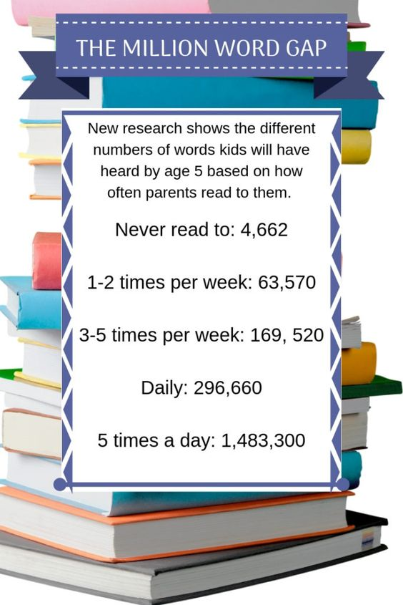
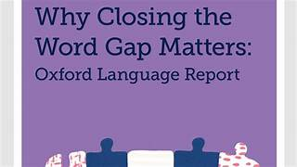
Il GAP di parole IN GRECO ANTICO….a quanto ammonta?
ANCHE PER IL GRECO ANTICO
CUG E LICEI CLASSICI
Fonte. Laura M. Justice, M. Yumus, L. Johanna Chaparro-Moreno, “When Children are not read at home: the millon word gap”, The Journal of Developmental and Behavioral Pediatrics 40 (5), giugno 2019, pp. 383-386.
L’insegnamento del greco antico: aspetti e nuove prospettive
Università Roma Tre – 15 dicembre 2023

